Slide 1






Bài 22
PHÉP TRỪ (CÓ NHỚ) SỐ CÓ HAI CHỮ SỐ
CHO SỐ CÓ MỘT CHỮ SỐ
Tiết 4: Luyện tập

Slide 2
YÊU CẦU CẦN ĐẠT:
- Ôn tập, củng cố kiến thức về phép trừ (có nhớ) số có hai chữ số cho số có hai chữ số; đồng thời ôn tập về thực hiện tính toán trường hợp có hai dấu phép tính.
- Thông qua hoạt động luyện tập thực hành, phát hiện tình huống, nêu bài toán và cách giải, HS phát triển năng lực giải quyết vấn đề toán học.
- Rèn luyện tính cẩn thận, nhanh nhẹn.

Slide 3



1
Đặt tính rồi tính.
54 - 27
72 - 36
50 - 25
95 - 48
54
27
72
36
50
25
95
48
-
-
-
-
27
36
25
47

Slide 4

2
Tìm chữ số thích hợp.
4
1 7
8 3
9
1
?
-
-
5
?
2 4
2
4
?
1
2 5
7
?
-
4
6
?

Slide 5
3
Toà nhà có 60 căn phòng. Có 35 căn phòng đã bật đèn.
Hỏi có bao nhiêu căn phòng chưa bật đèn?
  Tóm tắt
  Có : 60 căn phòng
  Đã bật đèn : 35 căn phòng
  Chưa bật đèn : … căn phòng?
  Bài giải
  Số căn phòng chưa bật đèn là:
  60 - 35 = 25 (căn phòng)
  Đáp số: 25 căn phòng

Slide 6
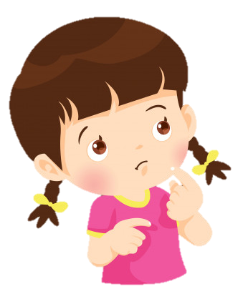
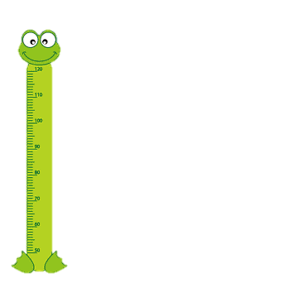


4
Chọn kết quả đúng.
a) 32 + 48 - 16
A. 54
B. 64
C. 74

Slide 7
4
Chọn kết quả đúng.
b) 33 – 16 + 53
A. 70
B. 60
C. 50

Slide 8

5
Mỗi con mèo sẽ câu con cá ghi phép tính có kết quả là số ghi trên số.
Tìm cá cho mỗi con mèo.

Slide 9
Củng cố - dặn dò
Rèn kĩ năng trừ có nhớ số có hai chữ số cho số có hai chữ số
Xem trước bài sau :
“Luyện tập” trang 93,94”

Slide 10
Tạm biệt và hẹn gặp lại
các con vào những tiết học sau!

